Slide 1
ТАМ, ГДЕ Я ЖИВУ

Slide 2
Это интересно
Когда на одном конце нашей страны люди ложатся спать, на другом начинается утро.
Чтобы добраться с одного конца на другой на поезде надо ехать 7 дней,
а на самолете лететь почти сутки.

Slide 3
Станция 1. «Я спрошу, а ты ответь!»

Slide 5
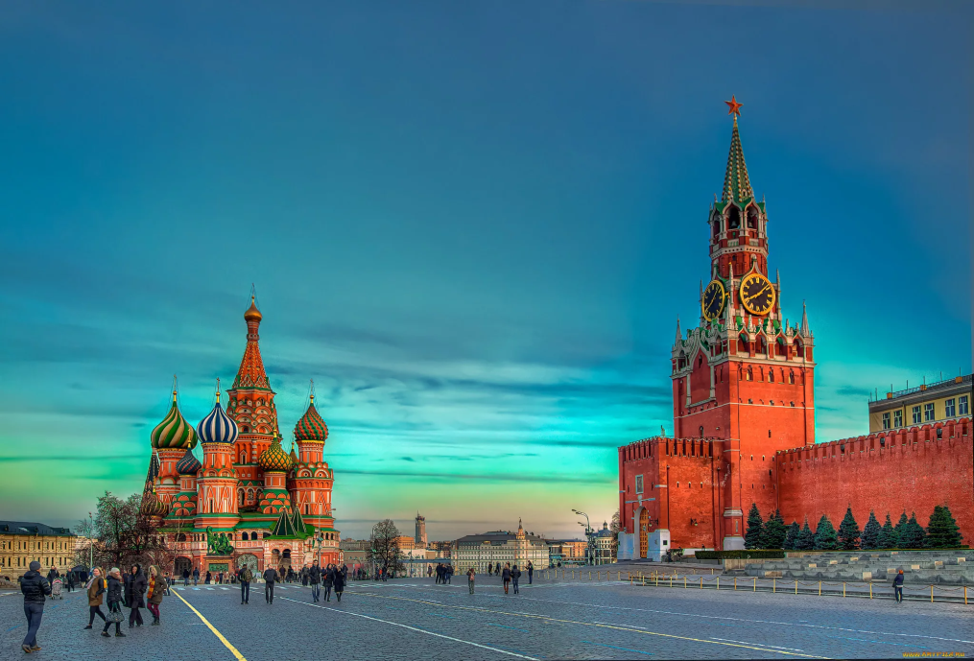

Slide 6
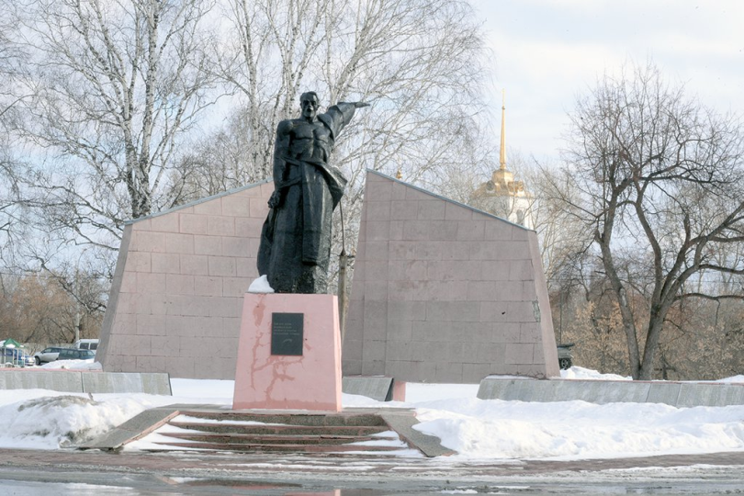
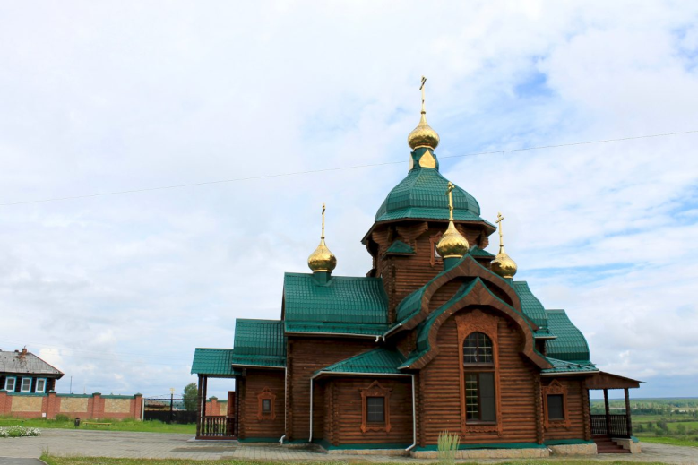
г. Туринск

Slide 7
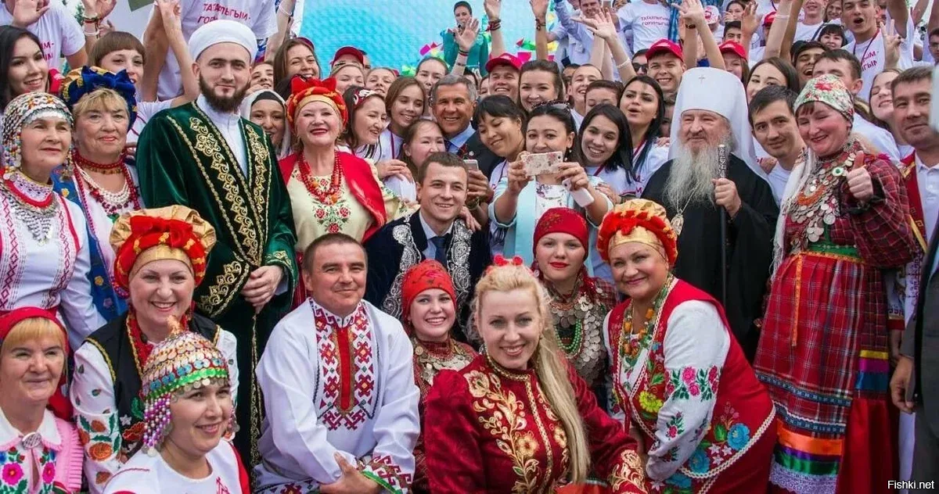
РОССИЯНЕ

Slide 10
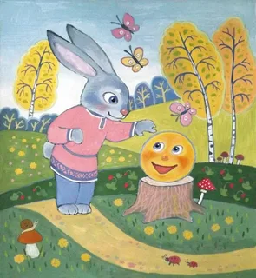
Станция 2. «Отгадай, кто это?»

Slide 11
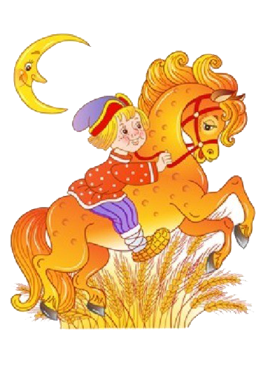

Slide 12
Василиса Премудрая

Slide 13
Станция 3. «Природа родного края».

Slide 14
Станция 4. «Российская семья»

Slide 15
Станция 5. «Праздники России»

Slide 16
Рождество

Slide 17
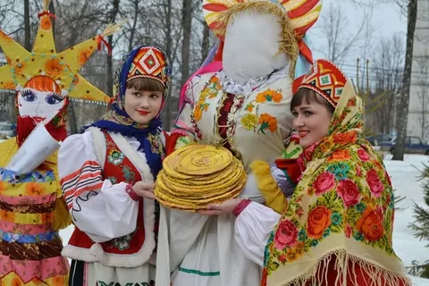
Пасха Масленица

Slide 18
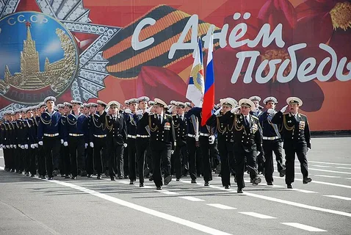

Slide 20
Станция 6. «Любимый сердцу уголок»

Slide 21
Станция 7. «Русские пословицы»
Береги землю родимую, как мать любимую.
Велика русская земля – и везде солнышко.
Если дружба велика — будет Родина крепка.

Slide 22
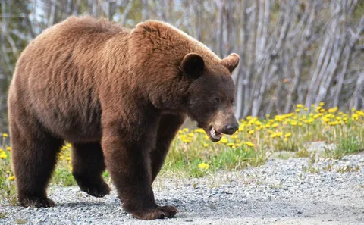
Станция 8. «Угадай- ка»

Slide 23
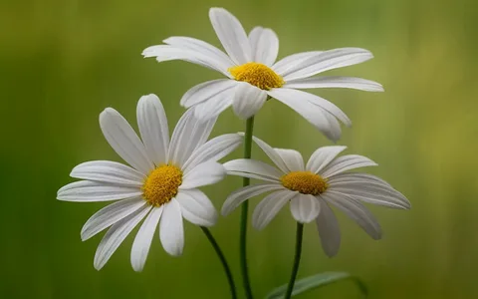

Slide 24
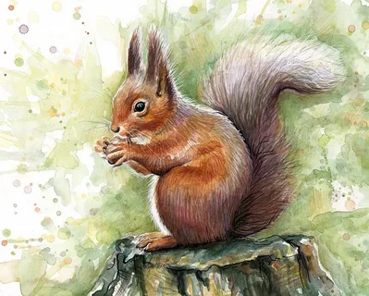

Slide 25
Станция 9. «Русские знаменитые люди»
Ломоносов Михаил Васильевич

Slide 26
Станция 10. «Художественная»

Slide 27
Я, ты, он, она вместе целая страна…
Спасибо!

